Slide 1

Atrakcje turystyczne
Przewodnik

Slide 2
Australia
Wielka Rafa Koralowa (nabrzeże Australii)
Sydney – największe miasto Australii
Pinakle – pustynia, gdzie z piasku wystają ogromne głazy
Fauna (Dziobak, kolczatka, koala, kangur)
Park Narodowy Kakadu

Slide 3

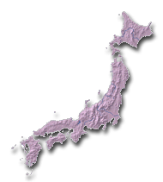
Japonia
Seagaia – kopuła oceaniczna (plaża pod dachem)
Park Narodowy Kirishima
Tokio – stolica Japonii
Kioto (była stolica cesarstwa)
Góra Fudzi (najwyższa góra w Japonii)
Półwysep Noto-Hanto (surowe marynistyczne pejzaże

